Slide 1
أبعاد و أساسيات التسويق الإلكتروني
من إعداد:
عرامي شيماء
عامر لينة
صخراوي أسماء
تحت إشراف:
بوزقراري
G2

Slide 2
مفاهيم عامة حول التسويق الإلكتروني
يعرف مفهوم التسويق الإلكتروني والتجارة الإلكترونية اهتماما كبيرا من طرف الباحثين والمؤسسات على حد سواء.

Slide 3
مفاهيم عامة حول التسويق الإلكتروني
بعد التعرف على التسويق كمفهوم ووظيفة، نتناول فيما يلي أهم التعاريف الخاصة بالتسويق الإلكتروني التسويق الإلكتروني يمثل: الاستخدام الأمثل للتقنيات الرقمية.
كما يمكن تعريفه على أنه: مفهوم واسع متكامل يغطي الإعلان والتواصل مع الزبون، وتعزيز المكانة التجارية للمنظمة من أجل لفت نظر الزبون وكسبه و الاحتفاظ به ولأطول مدة ممكنة .
وبشكل مبسط، التسويق الإلكتروني يعني استعمال التكنولوجيات الحديثة كالانترنت والهاتف النقال لتحقيق الأهداف التسويقية .
بينما يمكن النظر إلى التسويق بالانترنت باعتباره جزءا من نشاط أوسع هو التسويق الإلكتروني،حيث يتمثل
التسويق بالانترنت في تلك الأنشطة التسويقية التي تعتمد على الانترنيت تحديدا.
كما يرى Chaffey »» أن التسويق عبر الانترنت يتمثل في تحقيق الأهداف التسويقية من خلال تطبيق
التقنيات الرقمية.

Slide 4
الخصائص الرئيسية للتسويق الإلكتروني
التفاعلية
القدرة على المخاطبة
الرقابة
الذاكرة
الرقمية
إمكانية الوصول

Slide 5
القدرة على المخاطبة
هذه الخاصية مرتبطة بإمكانية تقديم زوار مواقع الانترنت لمختلف المعلومات عن المنتجات التي يحتاجونها ويرغبون بها قبل قيامهم بعملية الشراء.

Slide 6
التفاعلية
إن السمة المميزة للتسويق الإلكتروني هي التفاعل الذي يسمح للزبائن بالتعبير عن حاجاتهم ورغباتهم مباشرة استجابة لاتصالات التسويق للشركة.

Slide 7
الذاكرة
ويقصد بها هنا قدرة الشركة على الدخول إلى قواعد البيانات المحتوية على معلومات الزبائن وحالات الشراء السابقة، واستخدامها لتقديم عرضها التسويقي لزبون معين.

Slide 8
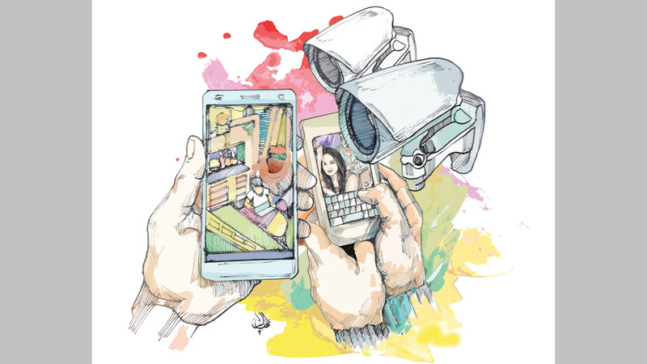
الرقابة
يشار إلى الشبكة على أنها وسيلة سحب نظرا لتحديد مستخدميها لما يستعرضونه من مواقع.

Slide 9
إمكانية الوصول
وهي مرتبطة بمقدار المعلومات المتاحة على الانترنت. وتمثل القدرة أو السهولة في الحصول على المعلومات ذات أهمية بمكان في مجال التسويق الإلكتروني.

Slide 10
الرقمية
وتعني استخدام الانترنت في عرض المنتوج أو بعض منافعه بغض النظر عن خصائصه المادية.

Slide 11
مزايا و تحديات التسويق الإلكتروني
مزايا التسويق الإلكتروني:
يوفر التسويق الإلكتروني العديد من الفرص لكل من المؤسسة والزبائن، نذكر منها :
بالنسبة للزبون
بالنسبة للمؤسسة

Slide 12
الاعتماد على الانترنت في التسويق يتيح للمؤسسة عرض منتجاتها وخدماتها في مختلف أنحاء العالم ودون انقطاع طيلة ساعات اليوم وعلى مدار السنة.
إمكانية الوصول السهل والسريع للمعلومات مقارنة بالبريد العادي.
يمنح التسويق الإلكتروني للمؤسسة إمكانية بناء عالقات جيدة مع الزبائن؛ خاصة مع ما يوفره الانترنت من اتصالات تفاعلية مباشرة تسمح للشركات الموجودة في السوق الإلكتروني بالاستفادة من هذه الميزات للإجابة على استفسارات الزبائن بسرعة
نظرا لانخفاض تكاليف التسويق الإلكتروني ؛ فإنه متاح للمؤسسات الكبيرة والصغيرة على حد سواء.
يمكن التسويق الإلكتروني من القيام بالأبحاث والدراسات الخاصة بالزبائن.

Slide 13
سهولة التسوق من خلال تصفح المواقع أو المتاجر الافتراضية دون الحاجة إلى بذل الوقت والجهد في التنقل والبحث.
يوفر الانترنت للمستهلك معلومات تفصيلية عن المنتجات والعالمات المعروضة، مما يسمح له بإجراء مقارنات على أساس الأسعار
يضمن الانترنت سرعة وسهولة الاتصال بين المؤسسة والزبائن من خلال خدمة البريد الإلكتروني.
عدم محدودية الزمان والمكان ا نسبيا ا حيث بإمكان الزبون اختيار المنتوج وتقديم طلب شراء من أي مكان وعلى مدار 24 ساعة؛

Slide 14
تحديات
.
3التسويق الإلكتروني بالنسبة للزبائن
الأمن: وتعتبر مشكلة الأمن في نقل المعلومات من أبرز المخاطر في استعمال الانترنت في النشاط التسويقي
السرية:وتعني ضرورة الحفاظ على خصوصية الزبائن، وضمان عدم تسرب معلوماتهم الشخصية واستخدامها لأغراض تجارية مثل بيعها للآخرين

Slide 15
التحكم في التكنولوجيا: يتطلب التعامل في التسويق الإلكتروني سواء للأفراد أو الشركات امتلاك المعرفة اللازمة لاستخدام الحاسوب والانترنت
الانسجام مع البيئة: ويتمثل بالقدرة على التفاعل مع نظم تشغيل وبيئات مختلفة وتوافقها مع المقاييس العالمية في الاتصالات
الازدحام في نقل المعلومات: وذلك يحصل ذلك حين يحاول آلاف المستخدمين الاتصال بالشبكة في آن واحد، مما يؤدي إلى توقفها عن تلبية الطلبات للمستخدمين مؤقتا إلى أن يخف ضغط الطلب عليها

Slide 16
معوقات أنظمة الدفع: وتعد من أكثر التحديات التي تواجه عملية التسوق الإلكتروني ، حيث تتطلب توافقا بين أنظمة المعلومات وشبكات التوزيع وأنظمة المصارف، مع ضمان أمن المعلومات المتبادلة.
إدارة عمليات التبادل التجاري: وترتبط بمقدمي الخدمة الإلكترونية، فالزبون الذي يقوم بعملية الشراء يريد أن يحصل على تأكيدات بأن طلبه قيد الإرسال، لذلك لا بد من إيجاد وسيلة لمتابعة عملية الشحن من خلال الانترنت.
المنافسة العالمية حتى في السوق المحلي: تواجد العديد من المواقع على الشبكة، مما يجعل مهمة جذب انتباه المستخدم لموقع مؤسسة معينة دون غيره غاية في الصعوبة

Slide 17
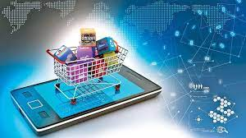
مفهوم التجارة الإلكترونية
HEIZER&RENDLER
استخدام شبكات الحاسب وبصورة أساسية شبكة الإنترنت في بيع السلع والخدمات والمعلومات.
تمثل شكلا من أشكال التعامل التجاري الذي ينطوي على تفاعل أطراف التبادل إلكترونيا بدلا من التبادل المادي أو الإتصال المادي المباشر.
منظمة التعاون والتطور
الإقتصادي
التجارة الإلكترونية هي بيع او شراء السلع أو الخدمات من طرف مؤسسة، فرد، إدارة، وأية وحدة عامة أو خاصة بواسطة شبكة إلكترونية.
منظمة التجارة العالمية
إنتاج، إشهار، بيع وتوزيع المنتجات باستعمال شبكات الإتصال عن بعد.

Slide 18
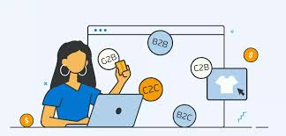
G2C
G2B
B2B
أنواع التجارة الإلكترونية
C2C
B2C

Slide 19
علاقة التسويق الإلكتروني بالتجارة الإلكترونية
حتى تمارس المنظمة التجارة الإلكترونية عليها القيام بعدد من الوظائف من أهمها:
إعطاء أوامر البيع والشراء
المفاوضات وعقد الصفقات
التسويق (تقليدي أو إلكتروني)
توفير المعلومات
الحسابات وتسوية المدفوعات والنقود الإلكترونية
منح الإمتيازات والتراخيص
التبادل التجاري
وهو مايبرز أن التسويق اللإلكتروني يعتبر احد أهم المجالات التي تتضمنها التجارة الإلكترونية واهم الدعائم لها.
فالتسويق بشكل عام يمثل: “مجموعة الوسائل التي تستعملها المؤسسة لبيع منتجاتها إلى الزبائن بطريقة مربحة”، بينما يختص التسويق الإلكتروني في الأنشطة التسويقية التي يتم تنفيذها باستخدام الوسائط الإلكترونية والإنترنت، وما تقتضيه من عملية البحث عن الزبائن المربحين والعمل على الحفاظ عليهم، كتقديم المنتجات التي تلبي حاجاتهم، وهو مايؤدي بنا إلى اعتبار أن التسويق الإلكتروني يمثل الجانب التسويقي للتجارة الإلكترونية

Slide 20
أساسيات التسويق الإلكتروني
طرق التسويق الإلكتروني
يشمل التسويق الإلكتروني مجموعة من الطرق التي يمكن للمؤسسة استخدامها للنجاح في الترويج لأي سلعة أو خدمة و من هذه الطرق ما يلي:

Slide 21
أساسيات التسويق الإلكتروني
طرق التسويق الإلكتروني
يشمل التسويق الإلكتروني مجموعة من الطرق التي يمكن للمؤسسة استخدامها للنجاح في الترويج لأي سلعة أو خدمة و من هذه الطرق ما يلي
التسويق الفيروسي
يعد التسويق الفيروسي أحد تقنيات التسويق بالعلاقات، و يتمثل في قيام
الأشخاص الأوائل الذين استلموا العرض أو الرسالة الإشهارية بنشرها، والتعريف بها لدى معارفهم، أقربائهم أو زمالئهم. وبهذا يتم انتشار العرض كالفيروس وهو أصل تسميته بالتسويق الفيروسي

Slide 22
طرق التسويق الإلكتروني
يشمل التسويق الإلكتروني مجموعة من الطرق التي يمكن للمؤسسة استخدامها للنجاح في الترويج لأي سلعة أو خدمة و من هذه الطرق ما يلي
أساسيات التسويق الإلكتروني
التسويق بالعمولة
ومبدأ هذه الطريقة يتمثل في أن يتفق موقع تجاري مع مواقع أخرى على أن تقوم بالترويج لمنتجاته و خدماته عن طريق الشرائط الإعلانية bandeaux روابط نصية، محركات بحث أو أي وسيلة أخرى، على أن يتم دفع عمولة لهذه المواقع الوكيلة أو » األفيلييت « على أساس المبيعات المنجزة،عدد الزيارات، أو الإتصالات التجارية الحاصلة انطالقا من رابطهم، وهذا وفقا لللشروط المحددة في عقد يشرح بوضوح شروط الإتفاق contrat d’affiliation

Slide 23
طرق التسويق الإلكتروني
يشمل التسويق الإلكتروني مجموعة من الطرق التي يمكن للمؤسسة استخدامها للنجاح في الترويج لأي سلعة أو خدمة و من هذه الطرق ما يلي
أساسيات التسويق الإلكتروني
التسويق من خلال مواقع الشبكات الإجتماعية
إن انتشار ما يعرف بمواقع التواصل الإجتماعي بين مستخدمي الأنترنت أو الشبكات الإجتماعية، قد يجعل منها أحد أهم وسائل التسويق الإلكتروني مستقبلا
هذه الوسيلة لا تعتبر فعالة في التسويق الإلكتروني، حيث توصل المركز من خلال استجواب
عدد من البائعين على الشبكة، إلا أن الأرباح التي يحققونها عن طريق الفايس بوك والشبكات الإجتماعية الأخرى تعتبر منخفضة

Slide 24
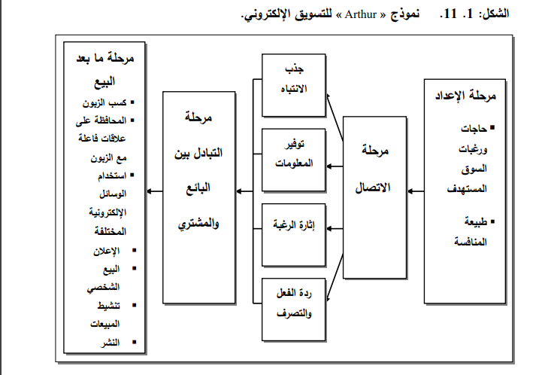

Slide 25
متطلبات ممارسة أنشطة التسويق الإلكتروني
يتطلب تطبيق وممارسة أنشطة التسويق الإلكتروني والتجارة الإلكترونية بشكل عام توافر عدد من العناصر يتمثل أهمها فيما يلي
خلق تواجد إلكتروني على الإنترنت
توافر بيئة اتصال تفاعلية
مواقع إعلامية على الإنترنت
مواقع تسويقية على الإنترنت

